Slide 1


DESARROLLO DE RESILIENCIA
SESIÓN 09
ESTRÉS
Concepto
Proceso activador del estrés
Situaciones internas y externas

Slide 2



INTRODUCCIÓN
DE LA SESIÓN

Slide 3


+ INTRODUCCIÓN
Nuestra forma de pensar, nuestras creencias y emociones no son nada menos que la actividad bioquímica que se produce en nuestro cerebro, la cual se expresa dentro de los sistemas endocrino e inmune prediciendo la salud en nuestro organismo. La evidencia científica, hoy en día, demuestra que modificar nuestros pensamientos es el primer paso para modificar nuestra salud.
En este sentido, nuestro cerebro es la base para el funcionamiento correcto de nuestro organismo en la defensa contra las enfermedades y también en el proceso de envejecimiento.
El estrés es considerado uno de los cuadros de mayor prevalencia en el mundo moderno y se piensa que los cambios vertiginosos que se producen en el entorno son una de las causantes en el aumento de la tensión y estrés.
El rendimiento general de cada persona depende de sus niveles de tranquilidad, ecuanimidad, control emocional y motivación. Si estos aspectos se ven afectados, el rendimiento laboral, por ejemplo, puede verse mermado hasta el punto de colapsar física, emocional y mentalmente.

Slide 4
+ INTRODUCCIÓN
Durante esta sesión:
Reconocerás lo que significa el estrés y cuáles son los componentes que están asociados al mismo.
Reconocerás las causas de mayor incidencia entre las personas que sufren de estrés en la actualidad, aspecto que servirá de reflexión a fin de lograr un “darnos cuenta” de cómo debemos dirigir nuestra vida con mayor equilibrio.
Conocerás el proceso activador del estrés, no sólo desde la aparición de factores medioambientales, sino también a través de los cambios neuroquímicos que se producen en el organismo.
Conocer cuáles son los factores internos y externos que activan los niveles de estrés en las personas.

Slide 5
CONCEPTO

Slide 6
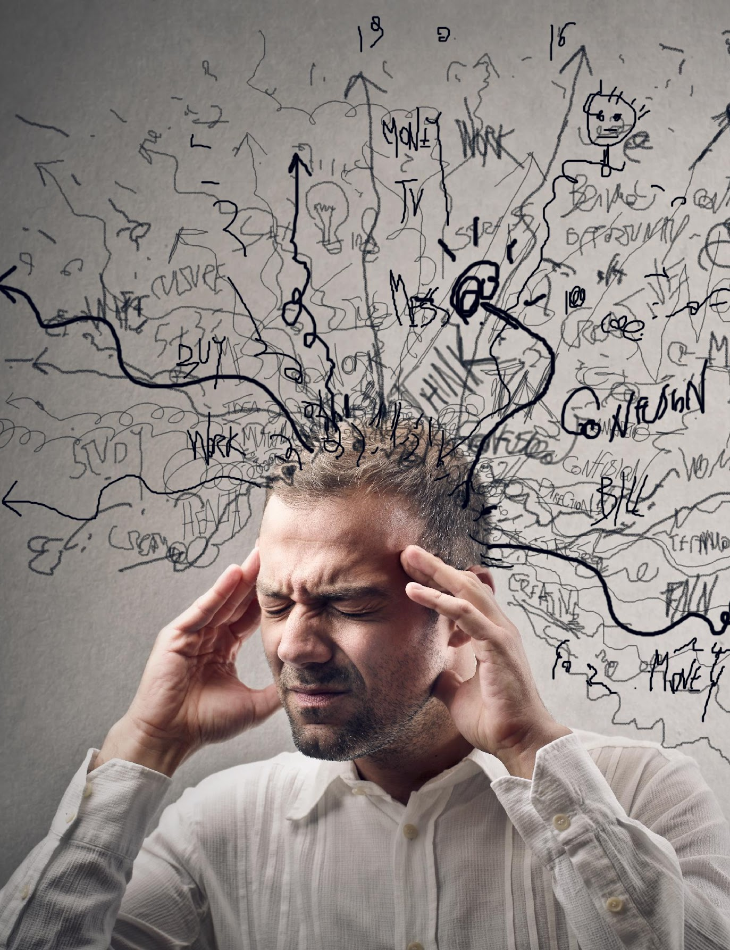
+ CONCEPTO
Un dato valioso que puede contribuir a explicar mejor este campo de la salud es el trabajo realizado por Dean Ornish y colaboradores en la Universidad de California, San Francisco.
Se reportó a principios de la década de los 80 que las enfermedades cardiovasculares podrían ser controladas e incluso revertidas siempre y cuando se haga una modificación y cambios en el estilo de vida de las personas. Esto incluye no solamente un programa nutricional bajo en grasas saturadas, sino también ejercicios físicos, meditación, respiración y apoyo social de familia/amigos.
La conexión entre las dimensiones mente, sistema nervioso, sistema endocrino y sistema inmunológico también se llama psiconeuroendocrinología, clave fundamental para explicar la aparición y consecuencias del estrés.

Slide 7

+ CONCEPTO
El estrés es la reacción neuropsicológica en el cual se activa nuestro sistema de alerta frente a situaciones tanto externas (propias del medio ambiente, nuestra rutina o exigencias) y también frente a situaciones internas a las cuáles le llamaremos ideas, autoafirmaciones o creencias. El estrés nos lleva a un estado de intranquilidad que si no se logra regular va a producir una agitación orgánica y física hasta el punto de llevarnos al agotamiento y, en consecuencia, perjudicando en el rendimiento general.
El estrés se ha vuelto uno de los condicionantes que llevarán a las personas a experimentar manifestaciones psicosomáticas.

Slide 8

+ CONCEPTO
Es importante indicar que la respuesta emocional del estrés puede variar debido a los diferentes estilos de afrontamiento.
Finalmente, merece destacar que la respuesta emocional del estrés es básicamente de naturaleza transitoria y temporal, básicamente en un proceso de estrés agudo. Durante la aparición del estrés agudo se produce una activación de adrenalina, noradrenalina (hormonas que se activan durante el periodo de estrés) generando que estemos en actitud de alerta y mantengamos atención sobre algún aspecto amenazante.

Slide 9
+ CONCEPTO
Los estresores y las respuestas del estrés son relativamente distintos. La respuesta fisiológica del estrés, que también se le conoce como “fight-or-flight”, hace referencia a la respuesta del ser humano ante una situación de amenaza o presión externa. Esta respuesta nos permite reaccionar ante una situación de emergencia en la que podemos sentir amenazada nuestra integridad física. Detallaremos a continuación las siguientes conductas:
Es la reacción natural para protegernos frente a una amenaza externa. Esta puede ser una situación que nos produce “miedo” o una persona que amenaza nuestra integridad física y psicológica. En estos casos no hay mucho tiempo para pensar, tan sólo nos queda reaccionar inmediatamente para ponernos a buen resguardo.
Es la reacción donde se activa la emoción básica de ira y/o rabia a fin de combatir el estresor (situación/persona) en la que se genera mayor energía en nuestros músculos y extremidades a fin de poder combatir. En estos casos generalmente la sangre se retira de las vísceras para trasladarse a los brazos y piernas que serán nuestro recurso de combate.
Escapar/Huir
Luchar

Slide 10

+ CONCEPTO
Es una reacción que se produce cuando se cree que una amenaza es inminente. Es una respuesta caracterizada por un estado de suma vigilancia por lo que pueda ocurrir. Generalmente, se produce cuando no tenemos los recursos necesarios para afrontar la situación o también cuando decimos que nos encontramos “sin salida alguna”.
El organismo puede producir neuroquímicos para soportar el dolor y en algunos casos extremos la persona puede incluso disociarse (desconectarse mentalmente de la situación para no sentir dolor alguno)
Paralización

Slide 11
PROCESO ACTIVADOR DEL ESTRÉS

Slide 12
+ PROCESO ACTIVADOR DEL ESTRÉS
SISTEMA DEL PROCESAMIENTO DE LA INFORMACIÓN
Hace referencia al área cognitiva donde elaboramos pensamientos, creencias, afirmaciones negativas o positivas sobre nosotros, las personas y el mundo.
La mente
Hace referencia a nuestros neurotransmisores los cuales llevan mensajes desde el cerebro hasta las diferentes partes de nuestro organismo.
El sistema nervioso
Hace referencia al conjunto de células, glándulas y hormonas que van a influir directamente en la regulación de nuestro organismo.
El sistema endocrino
Hace referencia a una red de células, tejidos y órganos que nos ayudarán a combatir infecciones y enfermedades a fin de que podamos mantener una salud estable.
El sistema inmunológico

Slide 13
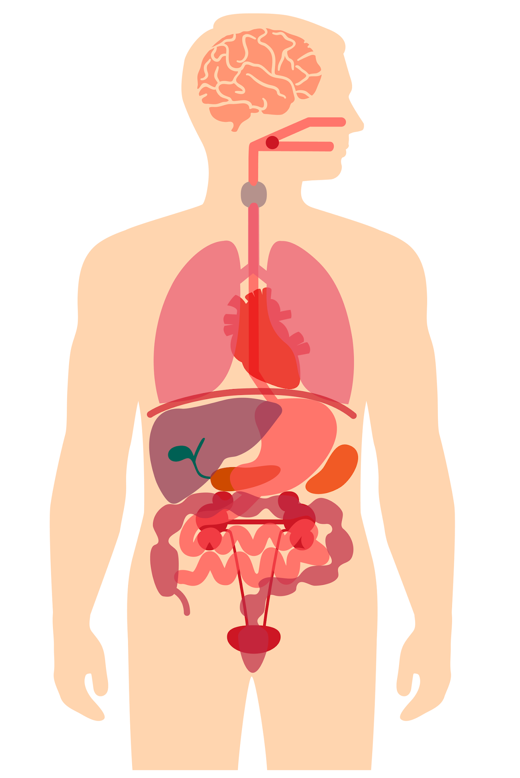
+ PROCESO ACTIVADOR DEL ESTRÉS
Se puede decir que la respuesta fisiológica del estrés es activada por un estresor (interno/externo). Esta respuesta fisiológica cumple una misión protectora y es activada en forma instantánea. Se inicia en el hipotálamo con la producción del Factor Liberador de Corticotropina (CRF) dirigida al sistema circulatorio de la Glándula Pituitaria, la cual segrega la Hormona Adrenocorticotropa (ACTH) a través del eje hipotálamo-pituitaria-suprarrenal (HPA axis) produciendo hormonas glucocorticoides, especialmente cortisol (McEwen, 2007).
En síntesis, nuestro cerebro es el primer activador de señales para generar neuroquímicos que finalmente disparan las hormonas del estrés que van a generar cambios en nuestro organismo a fin de responder a la amenaza.
Activación del hipotálamo
Se activan las hormonas del estrés

Slide 14
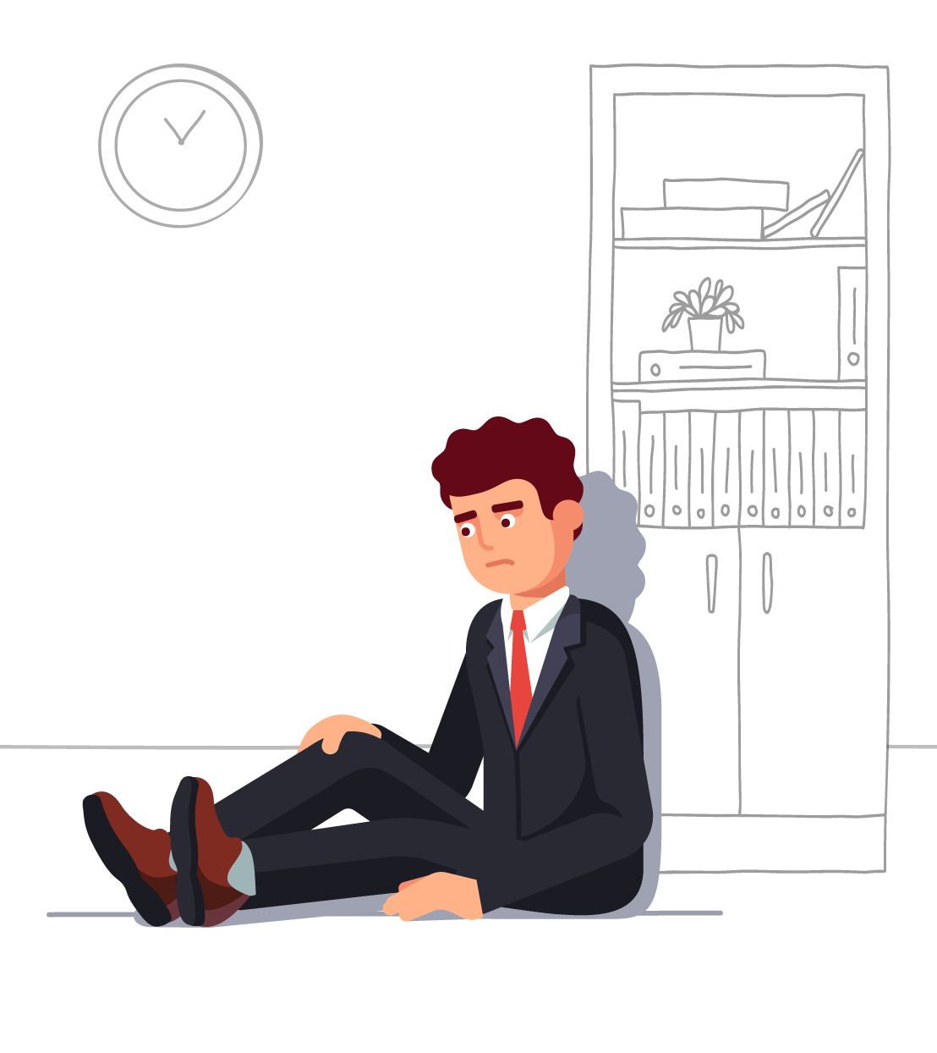



+ PROCESO ACTIVADOR DEL ESTRÉS
FASES EN EL SÍNDROME DE ADAPTACIÓN GENERAL
REACCIÓN DE ALARMA
RESISTENCIA
AGOTAMIENTO

Slide 15

+ PROCESO ACTIVADOR DEL ESTRÉS
FASES EN EL SÍNDROME DE ADAPTACIÓN GENERAL
REACCIÓN DE ALARMA
Las glándulas adrenales producen adrenalina y cortisol con el propósito de restaurar el equilibrio del organismo. Imaginemos que estamos caminando tranquilamente cuando escuchamos un fuerte “estruendo” que genera una reacción motriz automática y nos lleva a salir huyendo, a defendernos para protegernos del peligro ya que podemos salir heridos.

Slide 16

+ PROCESO ACTIVADOR DEL ESTRÉS
FASES EN EL SÍNDROME DE ADAPTACIÓN GENERAL
RESISTENCIA
Se desarrollan un conjunto de procesos fisiológicos, mentales, emocionales y comportamentales orientados a aguantar la presión que genera el estrés. El organismo se puede adecuar al momento. Ejemplo: un jefe que presiona todos los días hasta que se culmine el proyecto. Este estrés puede estar presente más de una semana. Luego, sentiremos dolores musculares, dolor de cabeza, aceleración cardíaca etc. (Cada persona manifiesta una reacción física distinta).

Slide 17

+ PROCESO ACTIVADOR DEL ESTRÉS
FASES EN EL SÍNDROME DE ADAPTACIÓN GENERAL
AGOTAMIENTO
Esta etapa se presenta cuando nuestro estado de estrés ya es tan intenso que nuestro organismo no logra tener un control total del mismo, por lo cual nuestro cuerpo podría colapsar y entonces podemos sufrir consecuencias tanto físicas como emocionales. Incluso puede generar un trastorno de ansiedad o una enfermedad.
El agotamiento debilita en consecuencia el sistema inmunológico y nos lleva a ser presa fácil de los virus medioambientales.

Slide 18
SITUACIONES INTERNAS Y EXTERNAS

Slide 19

+ SITUACIONES INTERNAS Y EXTERNAS
Uno de los activadores más recurrentes y responsables de la mayoría de síntomas de estrés son los pensamientos que luego a través de la repetición se pueden convertir en creencias positivas o negativas sobre nosotros mismos, las personas y el mundo en general. Las situaciones que vivimos pueden llevarnos a tener una interpretación sobre esos eventos, lo que su vez va a generar que experimentemos emociones (agradables o desagradables). Esto a su vez tendrá un efecto reactivo en nuestro organismo.
Eventos que se presentan y nos llevan a elaborar pensamientos y adoptar creencias. Por ejemplo:
“Si no logro ahora el ascenso que tanto deseo, entonces nunca lograré ”.
“No tengo el dinero ni el éxito que una persona de mi edad debería tener”.
Estas elaboraciones influyen significativamente en los cambios internos. Se sabe que albergar creencias negativas predispone a sufrir enfermedades psicosomáticas.

Slide 20

+ SITUACIONES INTERNAS Y EXTERNAS
Se considera todo evento que genera una reacción automática teniendo pocas veces participación de los pensamientos o la evaluación. Nos predispone a elevar nuestros niveles de estrés para poder protegernos. Estas pueden darse debido a estímulos medioambientales tales como; ruidos, contaminación, golpes, amenazas físicas, estallidos etc.
Ejemplo: al estar conduciendo camino a casa, y de pronto se genera una fuerte explosión a unos metros de donde te encuentras. Esto provocará que se activen tus hormonas del estrés haciendo que se produzca aceleración cardiaca, dilatación de las pupilas, sudoración, sensación extraña en el estómago.
Estos eventos externos producen de inmediato la activación del estrés, muchas veces sin que podamos utilizar el pensamiento en esos primeros segundos.

Slide 21
ESPACIO PRÁCTICO

Slide 22


ACTIVIDAD
ACTIVIDAD 1: Descarga el test de “las emociones” que te permitirá identificar tus niveles de estrés en la actualidad.
Para responder el test debes estar consciente de cada pregunta recordando cómo reaccionaste a dicho evento. No se trata de responder como tú quieras que haya sido sino como usualmente responden ante situaciones como esa. Para la realización de ese test te tomará unos 15 minutos.
ACTIVIDAD 2: se hará una revisión de los resultados tomando en cuenta el baremo (nivel de estabilidad emocional). Luego en salas de zoom en un lapso de 15 minutos los grupos pueden expresar cuales han sido las situaciones internas o externas que más han elevado su nivel de estrés en las últimas dos semanas.

Slide 23

ACTIVIDAD
ACTIVIDAD 2: Se hará una revisión de los resultados tomando en cuenta el baremo (nivel de estabilidad emocional). Luego en salas de zoom en un lapso de 15 minutos los grupos pueden expresar cuales han sido las situaciones internas o externas que más han elevado su nivel de estrés en las últimas dos semanas.

Slide 24

CONCLUSIONES MÁS REFERENCIAS

Slide 25


+ CONCLUSIONES
El estrés es un proceso de reacción natural del ser humano que nos permite adaptarnos a los cambios continuos que se presentan en el mundo.
El estrés facilita que podamos iniciar una acción ya sea de lucha, huida o paralización cuando se presenta una amenaza.
Existen tres fases durante la adaptación del estrés: Alarma, resistencia y agotamiento.
Los niveles altos de estrés pueden generar enfermedades psicosomáticas que a su vez podrían dar paso a trastornos más severos.
El estrés es un mecanismo natural del organismo y también es funcional siempre y cuando sepamos regular y utilizarlo a nuestro favor.

Slide 26

BIBLIOGRAFÍA MÁS REFERENCIAS

Slide 27


+ BIBLIOGRAFÍA
Pollan, Michael. (2012). Cómo cambiar tu mente. Debate.
Goleman Daniel (25ª Edición). Parte I: El Cerebro Emocional. En La Inteligencia Emocional, Ebook, Editorial Kairos. pp. 57 – 84.
Vanistendael S. La resiliencia un concepto largo tiempo ignorado. Ginebra:Cuadernos Bice;1994
Eficiencia en las terapias ¿Un paso más allá de la eficacia? Análisis del modelo cognitivo conductual (2018) Facultad de psicología

Slide 28


